Slide 1
2주차. 스터디 발표
Camera Response and HDR Imaging | Image Sensing
Nature’s eyes
2024. 09. 010
이민한

Slide 2
이번 topic을 배우는 이유
카메라 내부에서 밝기 계산하는 과정을 알 수 있다.
HDR에 대해서 알 수 있다.
생물학적인 다양한 눈들에 대해서 알 수 있다.

Slide 3
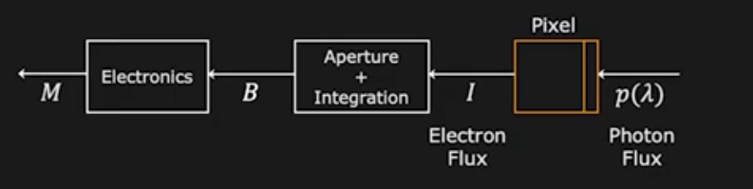
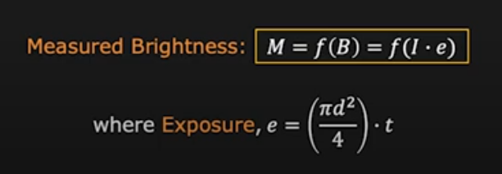
이미지 센서
인지 과정

Slide 4
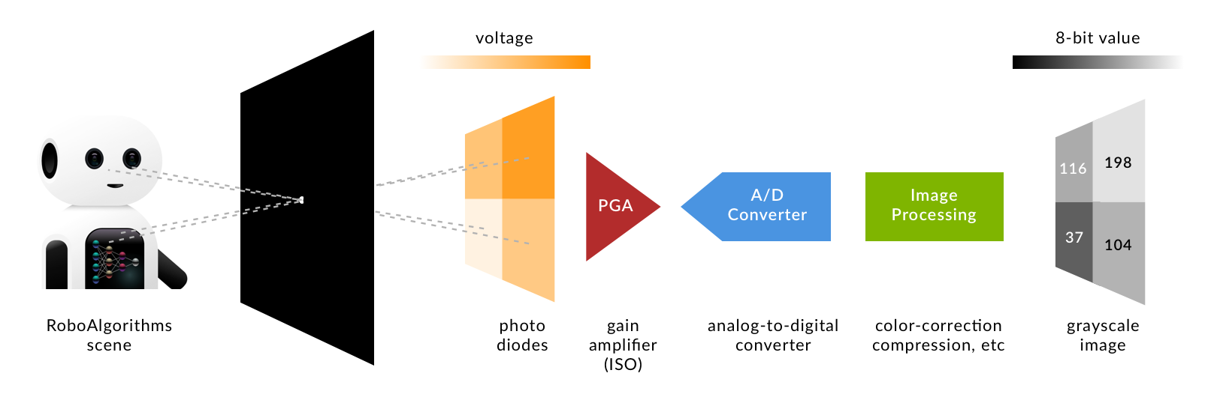
이미지 센서
실제과정

Slide 5
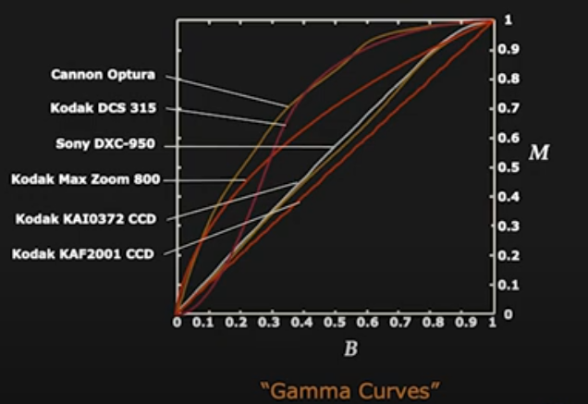
이미지 센서
Gamma

Slide 6
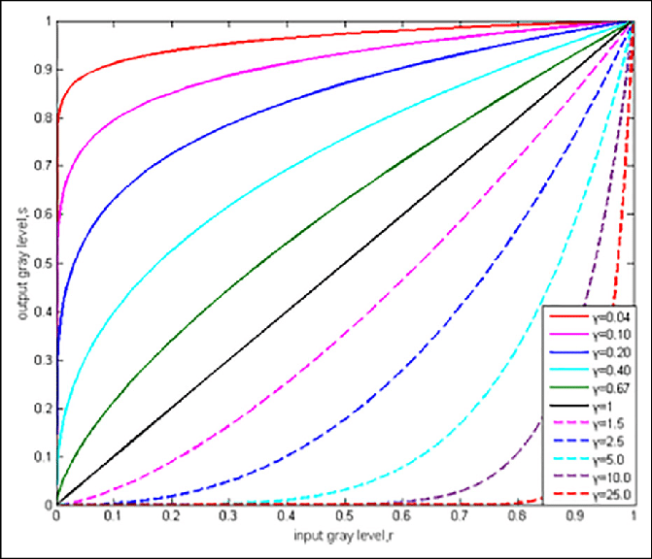
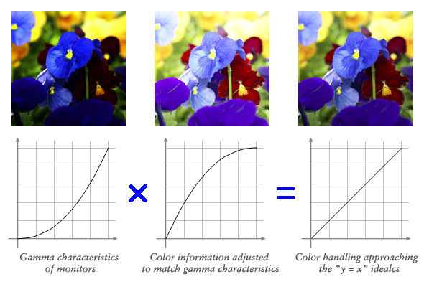
이미지 센서
Gamma

Slide 7
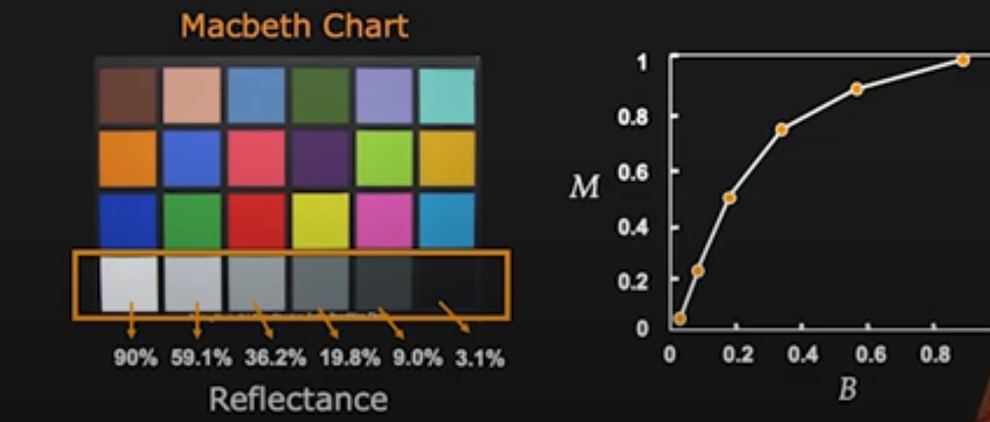
눈의 각종 활동
Calibration

Slide 8
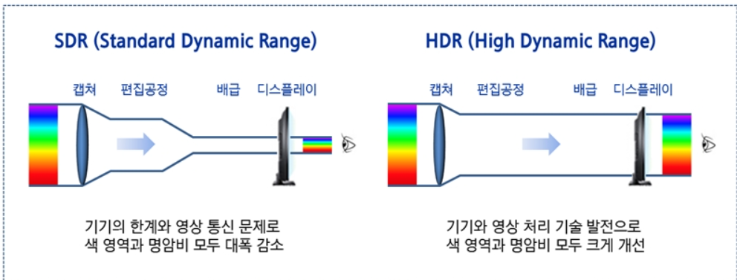
HDR
목표

Slide 9
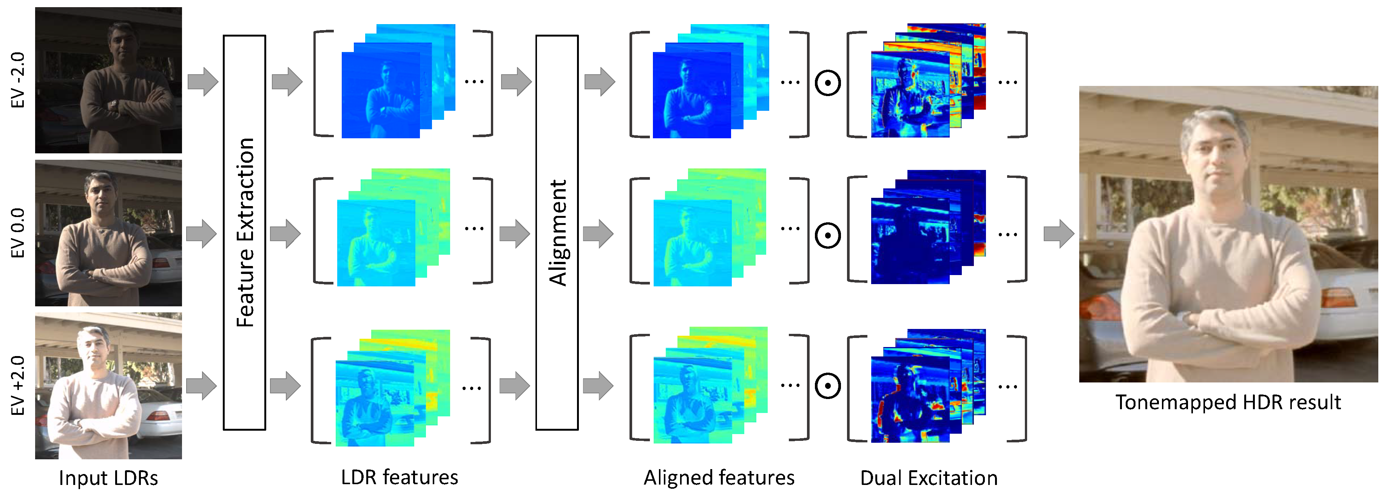
HDR
원리

Slide 10
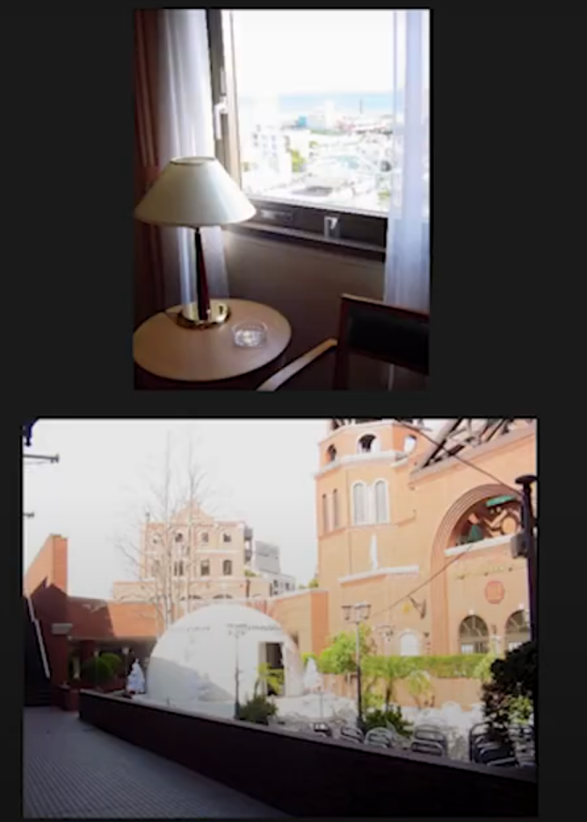
HDR
예시

Slide 11
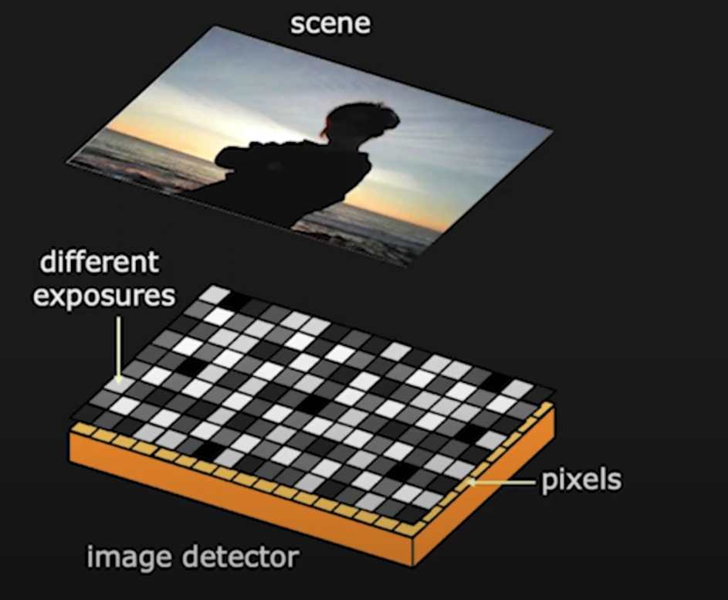
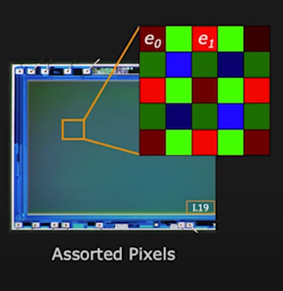
HDR

Slide 12
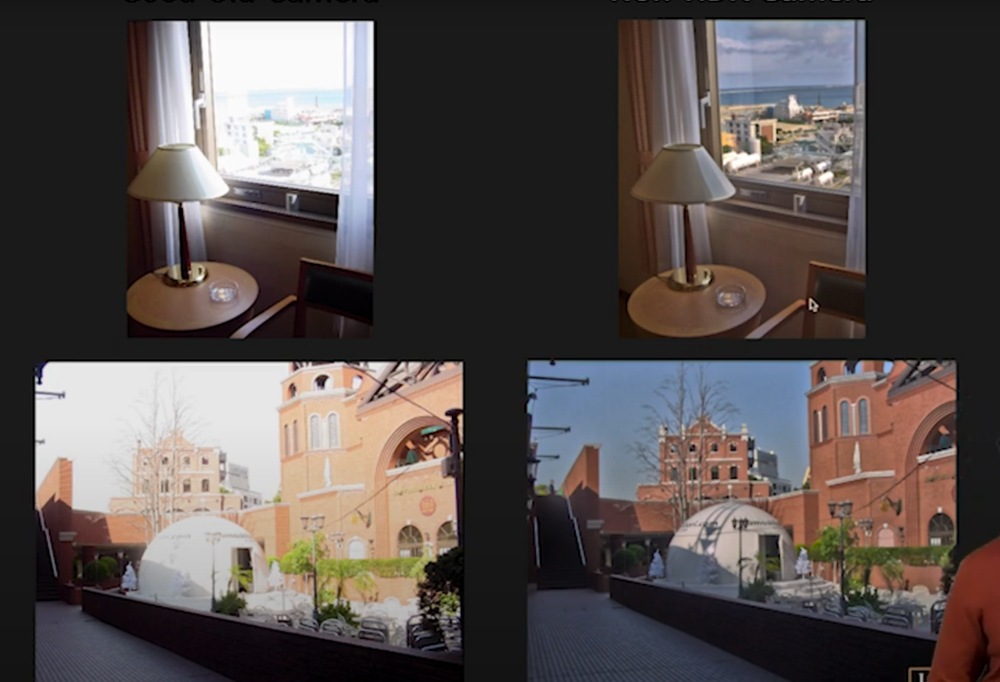
HDR

Slide 13
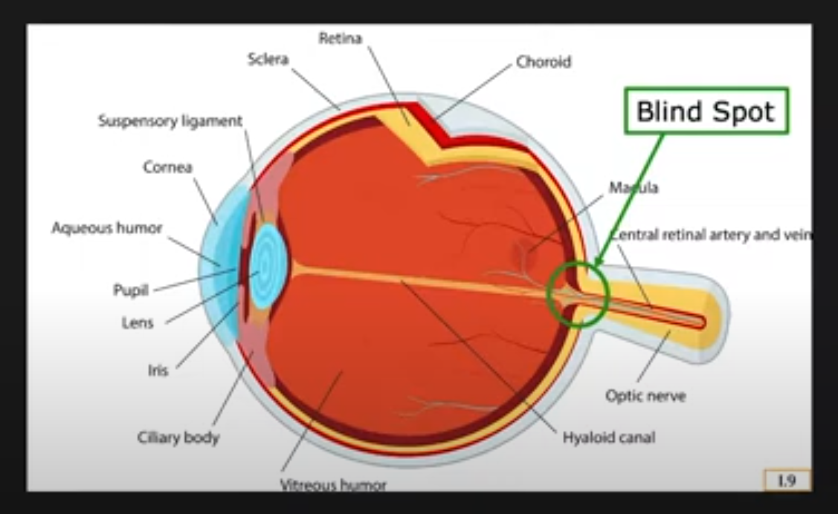
인간 눈

Slide 14
요약
카메라 구조와 HDR.
다양한 안구.

